Slide 1
Μήκος-Εμβαδόν κύκλου
ΜΗΚΟΣ ΚΑΙ ΕΜΒΑΔΟΝ ΚΥΚΛΟΥ

Slide 2
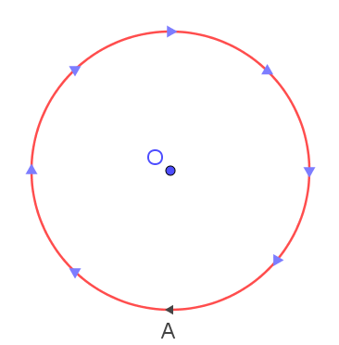
Μήκος-Εμβαδόν κύκλου
Ι. Μήκος κύκλου
Ας υποθέσουμε ότι έχουμε ένα σχοινί με ένα άκρο το Α που το τυλίγουμε γύρω από τον κύκλο ώστε το άλλο άκρο του Β να συμπέσει με το Α. Αν το τεντώσουμε γίνεται ευθύγραμμο τμήμα ΑΒ. Το μήκος του ΑΒ ονομάζεται μήκος του κύκλου και συμβολίζεται με L.

Slide 3
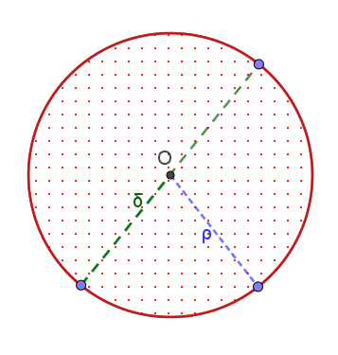
Μήκος-Εμβαδόν κύκλου
Έστω κύκλος με κέντρο το Ο, ακτίνα ρ και
διάμετρο δ. Προφανώς δ=2ρ.
Τότε το πηλίκο είναι σταθερό για οποιονδήποτε
κύκλο και ισούται με 3,14 (στρογγυλοποίηση).
Ο αριθμός 3,14 είναι άρρητος (που σημαίνει ότι
έχει άπειρα δεκαδικά ψηφία που δεν επαναλαμ-
βάνονται) συμβολίζεται δε σε όλον τον κόσμο με π
Άρα =π L=πδ ή L=π2ρ L=2πρ

Slide 4
Μήκος-Εμβαδόν κύκλου
Παρατήρηση 1
Στον τύπο L=πδ υπάρχουν δύο μεταβλητές το L και το δ. Αν γνωρίζουμε την μία από αυτές μπορούμε να προσδιορίσουμε την άλλη.
π.χ.
Αν ένας κύκλος έχει μήκος L=6,28 m να υπολογιστεί η διάμετρός του δ.
Έχουμε L=πδ 6,28=3,14δ 3,14δ=6,28
Αν ένας κύκλος έχει διάμετρο δ=4m, να υπολογιστεί το μήκος του L.
Έχουμε

Slide 5
Μήκος-Εμβαδόν κύκλου
Παρατήρηση 2
Στον τύπο L=2πρ υπάρχουν δύο μεταβλητές, το L και το ρ. Αν γνωρίζουμε την μία από αυτές μπορούμε να προσδιορίσουμε την άλλη.
π.χ.
Αν ένας κύκλος έχει μήκος L=6,28m να υπολογίσετε την ακτίνα του ρ.
Έχουμε
Αν ένας κύκλος έχει ακτίνα ρ=3m, να υπολογίσετε το μήκος του L.
Έχουμε

Slide 6
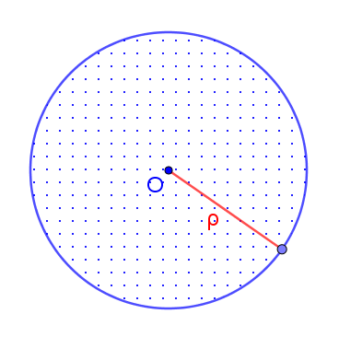
Μήκος-Εμβαδόν κύκλου
ΙΙ. Εμβαδόν κύκλου
Έστω κύκλος με κέντρο το Ο και ακτίνα ρ.
Αποδεικνύεται ότι το εμβαδόν του
κυκλικού δίσκου δίνεται από τον τύπο

Slide 7
Μήκος-Εμβαδόν κύκλου
Παρατήρηση 3
Στον τύπο Ε=π υπάρχουν δύο μεταβλητές το Ε και το ρ. Αν γνωρί-
ζουμε μία από τις δύο μπορούμε να προσδιορίσουμε την άλλη.
π.χ.
Αν ένας κύκλος έχει εμβαδόν Ε=12,56 , να υπολογίσετε την ακτίνα του ρ.
Έχουμε
Αν ένας κύκλος έχει ακτίνα ρ=1m, να βρεθεί το εμβαδόν του.
Έχουμε

Slide 8
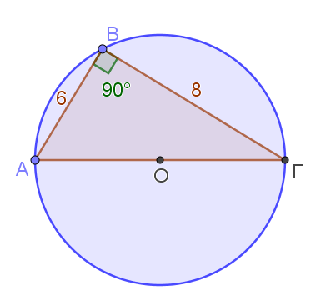
Μήκος-Εμβαδόν κύκλου
Τα εμβαδά μη κανονικών σχημάτων υπολογίζονται με προσθέσεις ή αφαιρέσεις εμβαδών γνωστών σχημάτων.
π.χ.
Να υπολογιστεί το εμβαδόν της περιοχής που βρίσκεται μέσα στο ΄άνω΄ ημικύκλιο και έξω από το τρίγωνο.
Λύση
(ως εγγεγραμμένη σε ημικύκλιο). Άρα
ορθογώνιο. Με Πυθαγόρειο θεώρημα στο ΑΒΓ
βρίσκουμε ότι ΑΓ=10. Τότε 2ρ=10 ρ=5.

Slide 9
Μήκος-Εμβαδόν κύκλου
Σημείωση 1
Για τον συμβολισμό του 3,14 με τον αριθμό π η κυρίαρχη εκδοχή είναι ότι προέρχεται από τα αρχικά της λέξης περιφέρεια (το μήκος του κύκλου ονομαζόταν και περιφέρεια του κύκλου).
Ονομάζεται ακόμα και σταθερά του Αρχιμήδη.
Ο Larry Shaw ένας φυσικός στο μουσείο Exploratorium του Σαν Φρανσίσκο (ΗΠΑ), καθιέρωσε τον εορτασμό του π στις 14 Μαρτίου κάθε χρόνου.

Slide 10
Μήκος-Εμβαδόν κύκλου
Σημείωση 2
Ο καθηγητής Μαθηματικών στο Πανεπιστήμιο Αθηνών Ν. Χατζηδάκης (1872-1942) επινόησε έναν μνημονικό κανόνα που αντιστοιχεί στα 23 πρώτα ψηφία του άρρητου αριθμού π.
«Αεί ο Θεός ο Μέγας γεωμετρεί,
το κύκλου μήκος ίνα ορίση διαμέτρω,
παρήγαγεν αριθμόν απέραντον, και ον, φευ
ουδέποτε όλον θνητοί θα εύρωσι»
Που αντιστοιχεί στα ψηφία (προσέξτε το πλήθος των γραμμάτων κάθε λέξης)
3,14159 265358 979323 84626

Slide 11
Μήκος-Εμβαδόν κύκλου
ΕΥΧΑΡΙΣΤΩ ΓΙΑ ΤΗΝ ΠΡΟΣΟΧΗ ΣΑΣ

